Slide 1
Круглый стол
«Перспективы развития туристско-краеведческой деятельности в системе образования»

Slide 2
«Туристско-краеведческая работа в системе дополнительного образования Челябинской области»
директор ГБУДО «Областной Центр дополнительного образования детей»
Ирина Геогриевна
СКАЛУНОВА

Slide 4
Реализация программ туристско-краеведческой направленности
182
образовательные организации
139
43
общеобразовательные организации
организации дополнительного образования

Slide 5
МКУДО «Станция детского и юношеского туризма и экскурсий» г. Миньяр;
МОУДО Станция детского и юношеского туризма и экскурсий (юных туристов) «Странник»;
МБУДО «Станция юных туристов г. Челябинска»;
МАУДО «Центр детско-юношеского туризма «Космос» г. Челябинска»

Slide 6
381 892
количество обучающихся в возрасте от 7 до 18 лет
182 199
количество обучающихся в системе дополнительного образования
15 970
количество детей, получающих услуги дополнительного образования по туристско-краеведческому направлению

Slide 7
Областные мероприятия
областная конференция исследовательских краеведческих работ «Отечество»;
областной конкурс на лучший туристско-краеведческий поход, спортивный поход или экспедицию среди обучающихся;
областной смотр-конкурс музеев образовательных организаций, расположенных на территории Челябинской области
областная открытая геологическая олимпиада,
областной открытый геологический творческий конкурс «Креодонт»
областной слет актива музеев и детских краеведческих объединений образовательных организаций

Slide 8
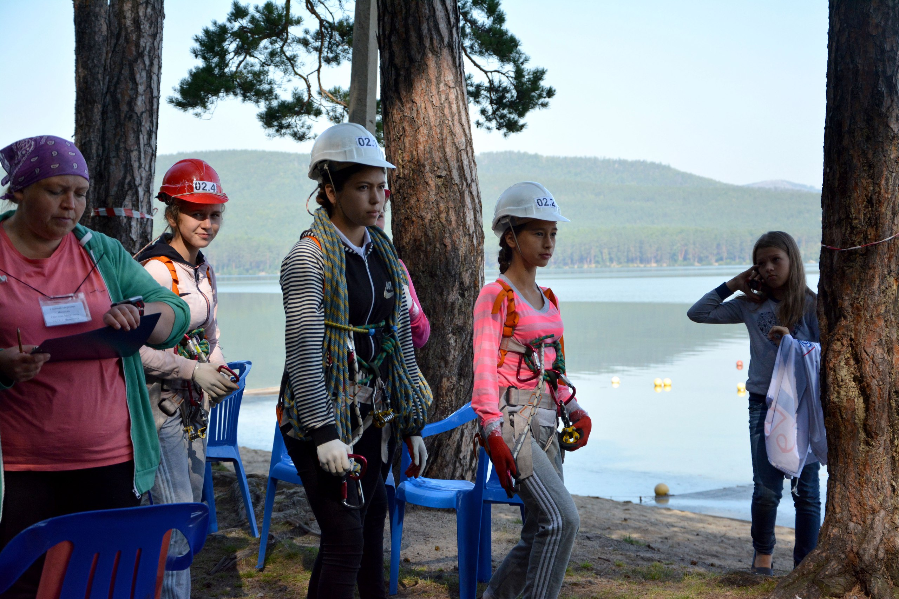
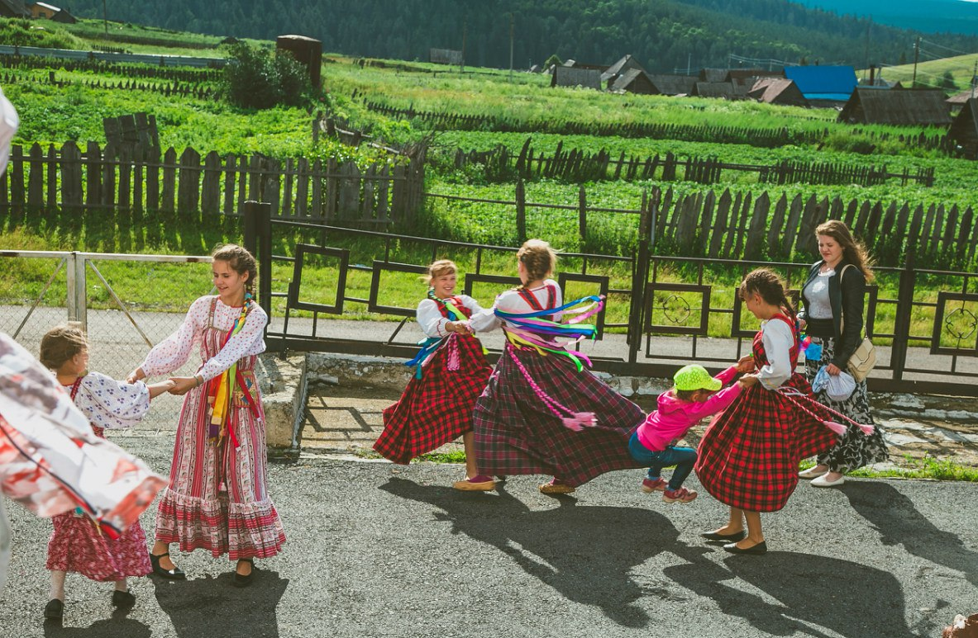
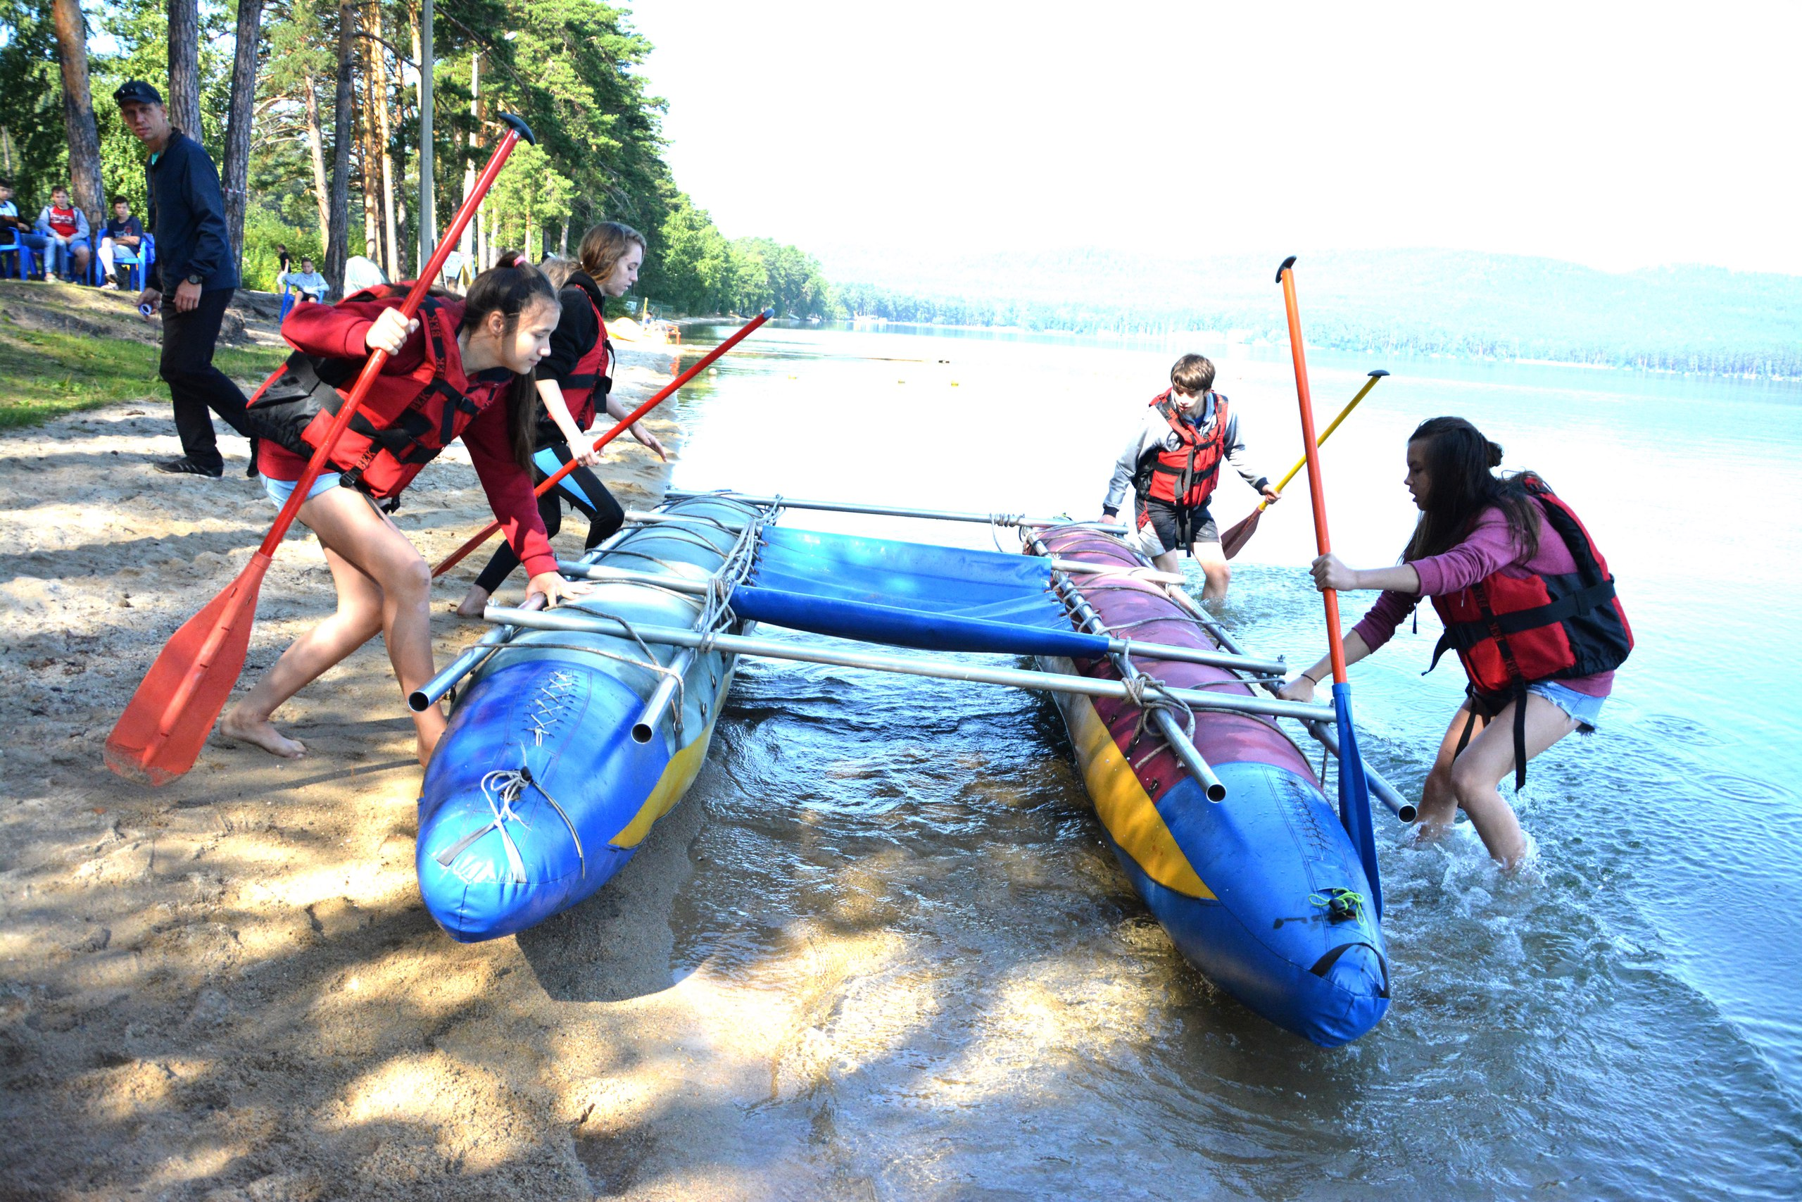
Областной палаточный лагерь на озере Тургояк
Туристско-краеведческий слёт;
50 слёт юных геологов;
Областной фестиваль фольклорно-этнографических объединений «Уральские прикрасы»

Slide 9
Маршрутно-квалификационные комиссии
МБУДО «Станция юных туристов г. Челябинска»;
МАУДО «Центр детско-юношеского туризма «Космос» г. Челябинска»;
ГБУДО «Областной Центр дополнительного образования детей».

Slide 10
131
95
поход зарегистрирован
некатегорийных походов
27
походов первой категории сложности
6
походов второй категории сложности
3
похода третьей категории сложности

Slide 11
Подготовка инструкторов детско-юношеского туризма
10
человек
МБУДО «Станция юных туристов г. Челябинска»
36
человек
МАУДО «Центр детско-юношеского туризма «Космос» г. Челябинска» совместно с РФСОО «Федерация спортивного туризма Челябинской области»

Slide 12
Очная подготовка инструкторов детско-юношеского туризма
МАЙ (2017 год)
13человек
НОЯБРЬ-АПРЕЛЬ (2017-2018 годы)
14человек

Slide 13
Мероприятие | Количество участников | Количество победителей (призеров/лауреатов)
Всероссийский конкурс туристских походов среди обучающихся | 16 команд/170 участников | 7 команд /78 участников
Всероссийские очные соревнования походов и экспедиций обучающихся | 8 команд/48 участников | 7 команд/ 41 участник
Всероссийский конкурс исследовательских краеведческих работ учащихся «Отечество» | 38 | 6 дипломанты 3 лауреаты
Всероссийский фольклорный фестиваль «Псковские жемчужины» | 10 | 10 (3 место)
Всероссийский фестиваль национального творчества «Этнокруг» | 25 | 24 1 – специальный диплом
XI Всероссийская открытая полевая олимпиада юных гелолгов | 8 | 2
«Форум школьных музеев» в ФГБОУ «ВДЦ «Океан» | 6 | 2
Всего: | 305 | 167

Slide 14
Количество участников областных мероприятий
Название графика

Slide 15
Количество маршрутов, зарегистрированных маршрутно-квалификационной комиссией
Название графика

Slide 16
Специализированные туристско-краеведческие организации в системе образования
Челябинск, Магнитогорск, Златоуст, Миасс, Кыштым, Миньяр, Усть-Катав
Челябинск, Кыштым, Миньяр
Название графика

Slide 17
Задачи
создать координационный совет по развитию детско-юношеского туризма с привлечением специалистов профильных организаций туристско-краеведческой направленности;
содействовать участию представителей области во всероссийских мероприятиях туристско-краеведческой направленности;
содействовать развитию системы знаков отличия в детско-юношеском туризме;
оказывать содействие развитию деятельности профильных организаций туристско-краеведческой направленности;
проанализировать содержание существующих региональных нормативных актов, регламентирующих туристско-краеведческую деятельность в системе образования и принять меры по снижению административных барьеров.

Slide 18
Спасибо за внимание!

